Slide 1

Обучающая программа: “Черепашка”
Идея: Золотарёв Данил
Дизайн: Золотарёв Данил
Главный разработчик: Золотарёв Данил
Телефон: 8(968)434-95-65
E-mail: zolotarev_d_e@mail.ru
Поддержите нас: 5536 9138 9660 2170

Slide 2
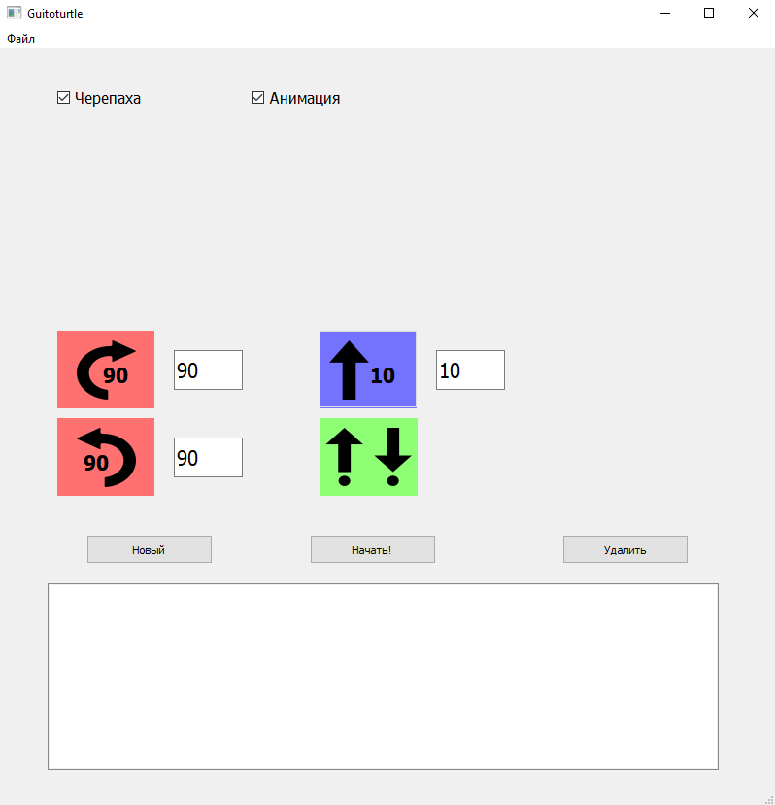
Основное окно
2
3
7
4
5
6
1

Slide 3
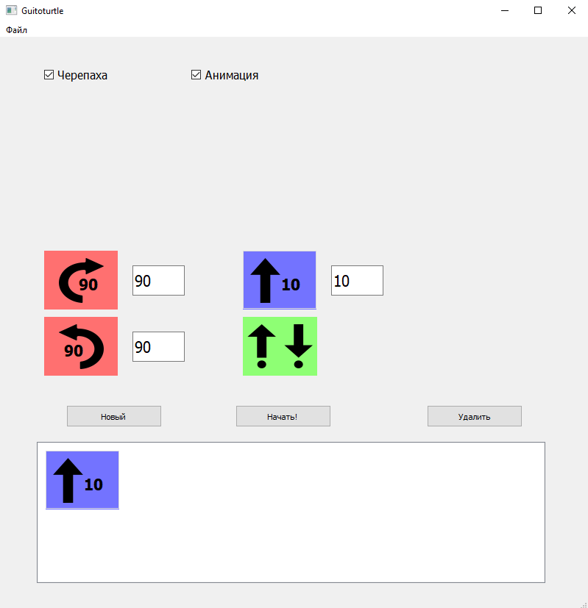
Основное окно
2
3
1
7
4
5
6
2
1

Slide 4
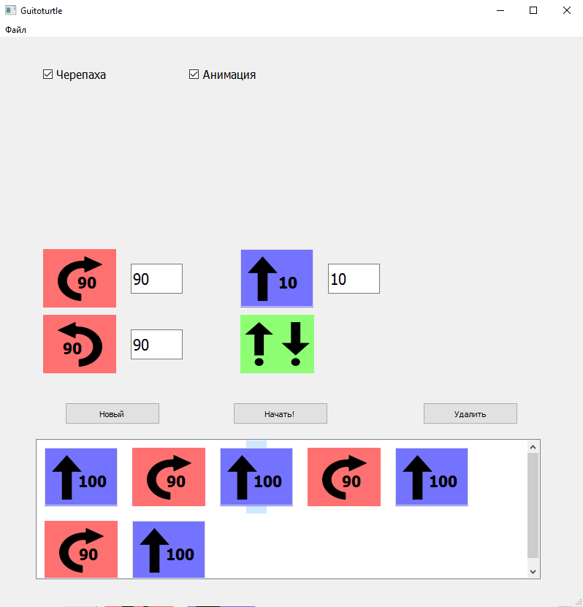
Основное окно
2
1

Slide 5
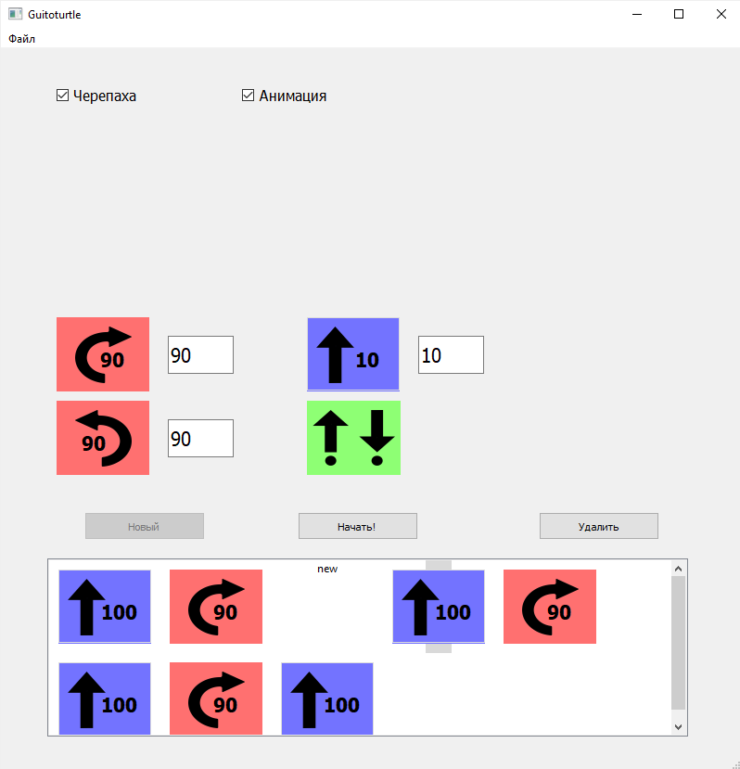
Основное окно
2
2
1
1

Slide 6
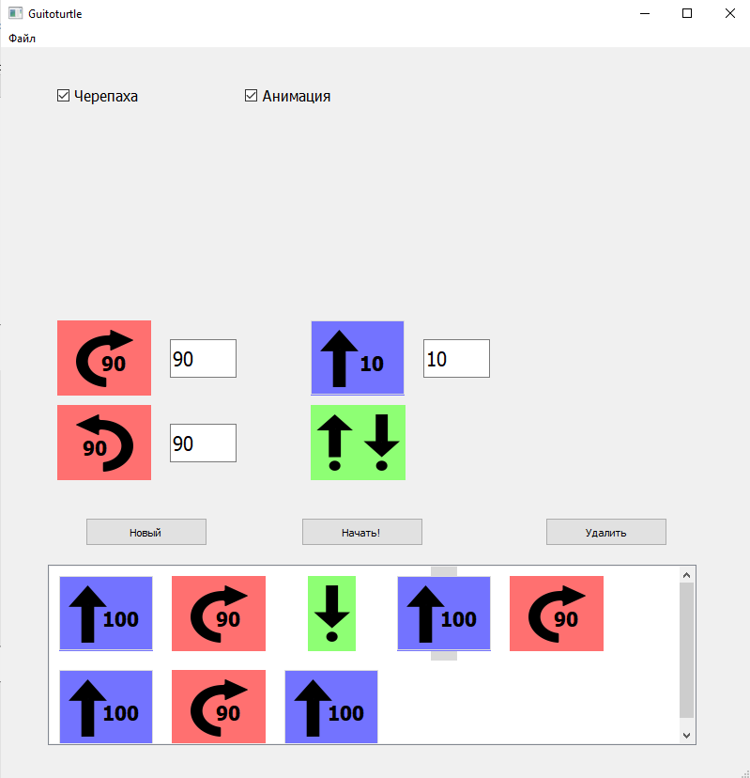
Основное окно
2
2
1
1

Slide 7
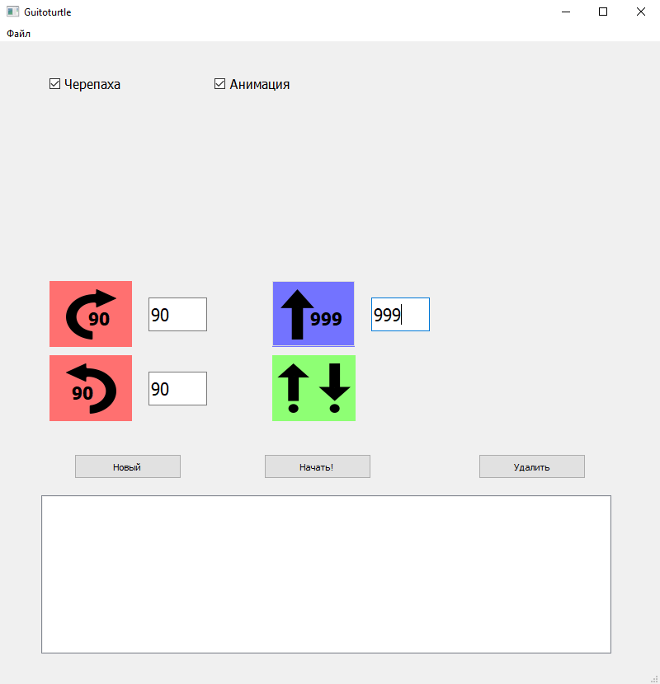
Основное окно
2
1
2
2
1
1

Slide 8

Основное окно
2
1
2
2
1
1

Slide 9

Основное окно
2
1
2
2
2
1
1
1

Slide 10
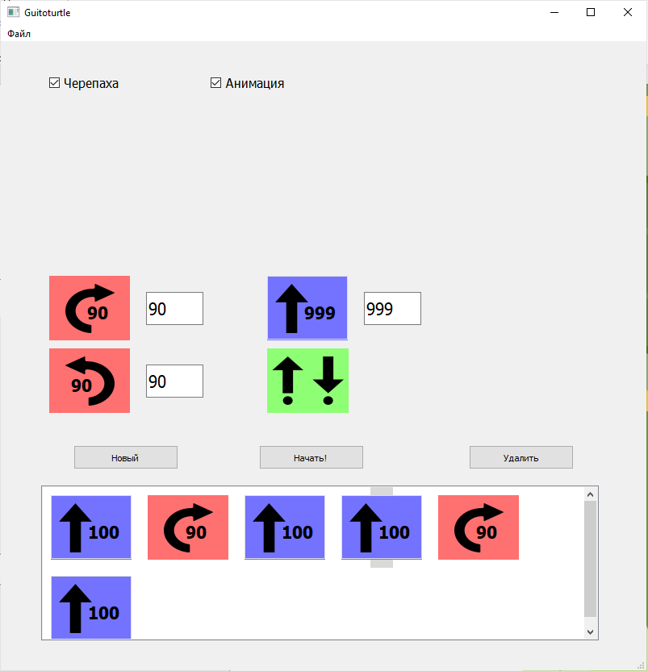
Основное окно
2
1
2
2
1
2
1
1
1

Slide 11
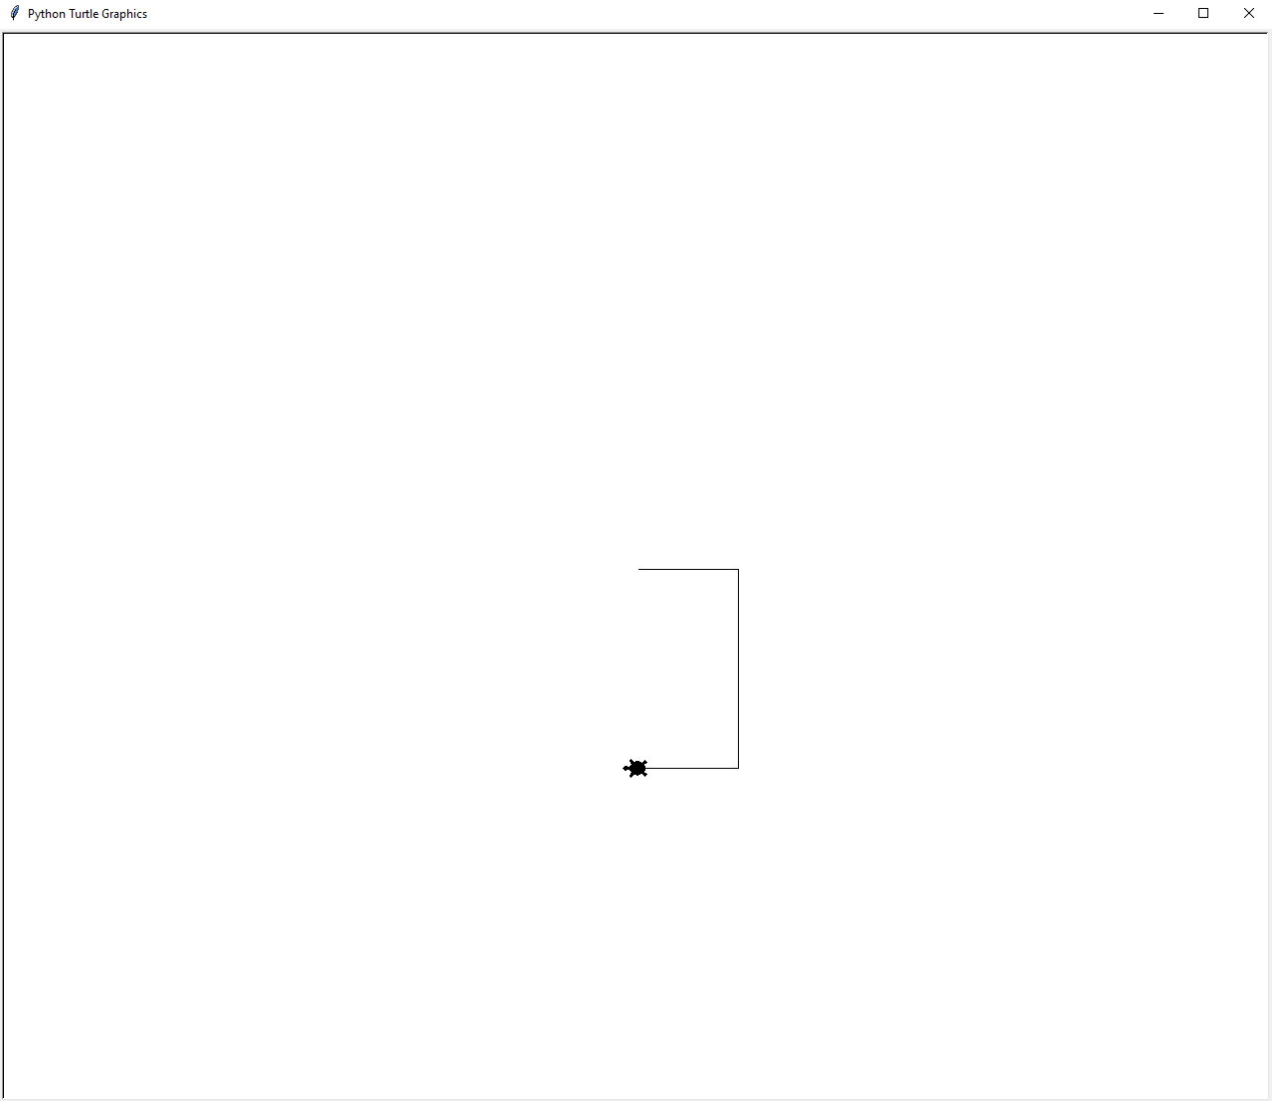
Окно черепашки

Slide 12
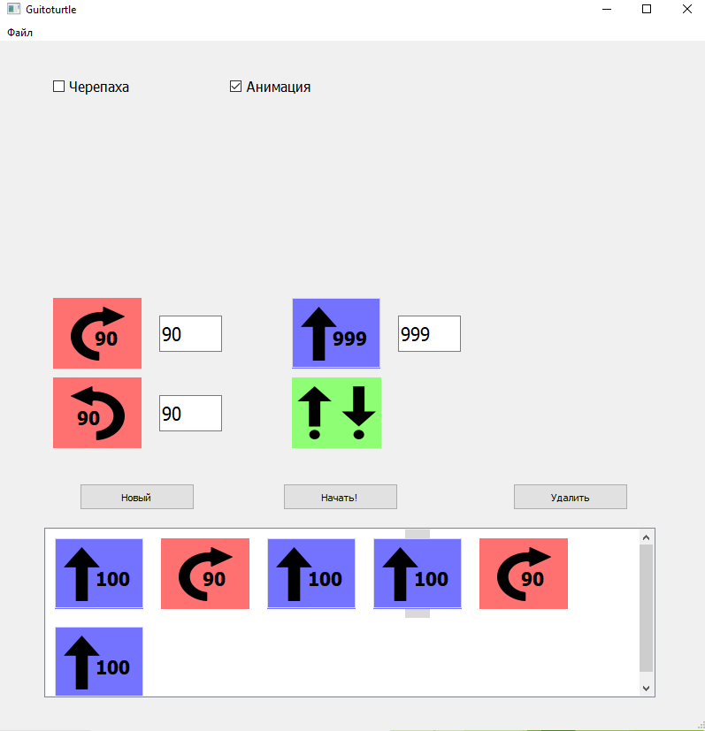
Основное окно
1
2
2
1
2
1
2
2
2
1
1
1

Slide 13
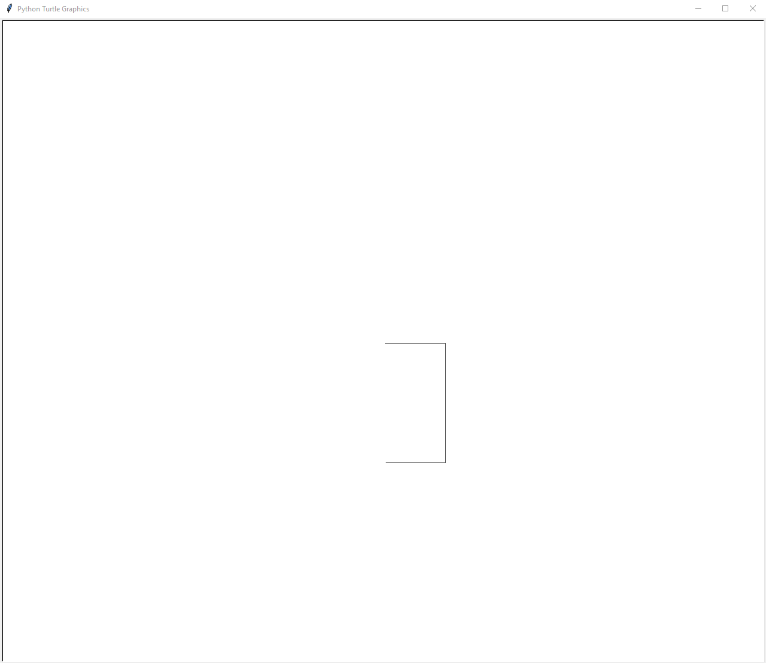
Окно черепашки

Slide 14

Основное окно
2
1
2
1
2
2
2
1
1
1

Slide 15
Обучающая программа: “Черепашка”
Плюсы:
Простой интерфейс
Не требовательна к компьютеру
Ничего не пропагандирует (кроме программирования, конечно)
Проста в освоении
Нет рекламы
На кого рассчитана:
Детское дополнительное образование (младшие классы)
Знакомство с L-системами
Контактные данные:
Данил Золотарёв
Телефон: 8(968)434-95-65
E-mail: zolotarev_d_e@mail.ru
Поддержите нас: 5536 9138 9660 2170

